Slide 1
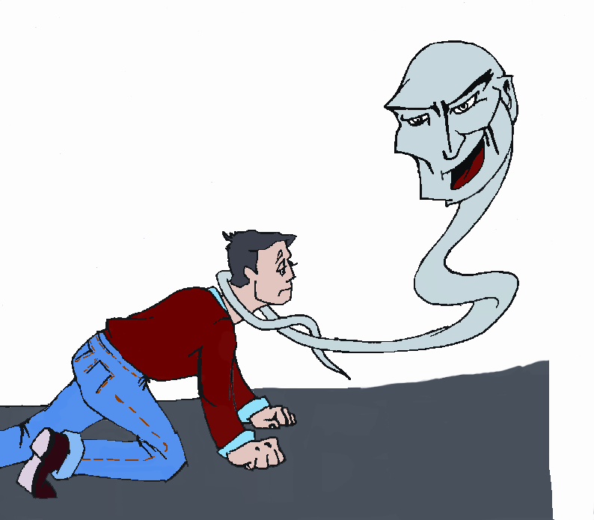
რა არის დამოკიდებულება
ბიოლოგიის გაკვეთილი

Slide 2
აქტივობა 1. “რას ვაკეთებ სიამოვნებით”

Slide 3
დამოკიდებულებისთვის დამახასიათებელია შემდეგი ნიშნები:
ადამიანს არ შეუძლია, უარი თქვას დამოკიდებულების ობიექტზე, მიუხედავად იმისა, რომ პრობლემები ექმნება
ადამიანი ცდილობს, დამალოს ან შეარბილოს თავისი მდგომარეობის სერიოზულობა
უფასურდება სხვა ინტერესები: ადამიანის ინტერესების სფერო თანდათან ვიწროვდება და ბოლოს, მხოლოდ დამოკიდებულების ობიექტით შემოიფარგლება.

Slide 4
არსებობს ორი ტიპის პათოლოგიური დამოკიდებულება :
ქიმიური დამოკიდებულება
ქცევითი დამოკიდებულება

Slide 5
ნებისმიერი ტიპის პათოლოგიური დამოკიდებულების ძირითადი მამოძრავებელი ძალა არის ფსიქიკური დამოკიდებულება, ანუ ნივთიერებაზე ან ქცევაზე პათოლოგიური მიჯაჭვულობა

Slide 6
ფსიქიკური დამოკიდებულება
ფსიქიკური დამოკიდებულება არის მდგომარეობა, როდესაც რაიმე ქცევა ან ნივთიერება იწვევს დაკმაყოფილების გრძნობას და მუდმივად განმეორების სურვილს.
ეს ქცევა ან ნივთიერება უფრო მნიშვნელოვანი ხდება ადამიანის ცხოვრებაში, ვიდრე ნებისმიერი სხვა რამ.
აქტივობა 2. ცნებების განმარტება

Slide 7
ქცევითი დამოკიდებულება
ქცევითი დამოკიდებულება ვლინდება აკვიატებული ქცევის განხორციელების დაუძლეველი სურვილით, ანუ ამ ქცევაზე ფსიქიკური დამოკიდებუ-ლებით
აქტივობა 2. ცნებების განმარტება

Slide 8
ქიმიური დამოკიდებულება
ქიმიური დამოკიდებულება ანუ წამალდამოკიდებულება
ეს არის დაავადება, რომელიც გამოწვეულია ფსიქოაქტიური ნივთიერების სისტემატიური მოხმარებით და ვლინდება ამ ნივთიერებაზე ფსიქიკური (და ზოგჯერ ფიზიკური) დამოკიდებულებით.
აქტივობა 2. ცნებების განმარტება

Slide 9
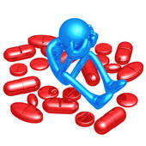
ფიზიკური დამოკიდებულება
ფიზიკური დამოკიდებულება ვითარდება რაიმე ნივთიერების ხანგრძლივი რეგულარული მოხმარების შედეგად.
ფიზიკური დამოკიდებულება ვითარდება ჩვეული ნარკოტიკის მოხმარების შეწყვეტის შემდეგ და ვლინდება ძლიერი ფიზიკური აშლილობით
აქტივობა 2. ცნებების განმარტება

Slide 10
აქტივობა 3. სავარჯიშო “დამოკიდებულების ფორმები”

Slide 11
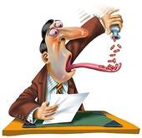
რა საერთოა თქვენს მიერ წარმოდგენილ სხვადასხვა ტიპის დამოკიდებულების მქონე ადამიანთა პრობლემებს შორის?
დისკუსია:

